Slide 1

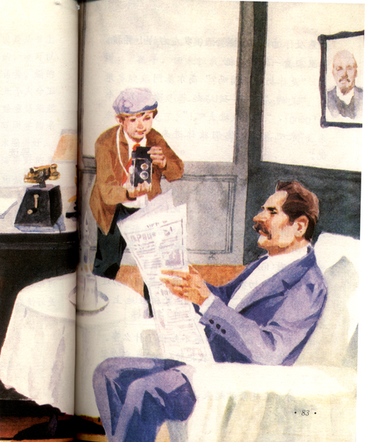
小 摄 影 师

Slide 2
摄影师
高尔基
照相
鞠躬
吩咐
胶卷
一辆电车

Slide 3
夏 尔 基
列 量 嘴
弄 哭 辆

Slide 4
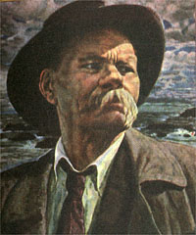
高尔基简介
高尔基是世界闻名的文学家，原苏联文学的创始人。他发表了《童年》《在人间》《我的大学》《母亲》等小说以及著名的散文诗《海燕》等。他的作品在我国广为流传，得到人们的喜爱。他还非常关心、爱护少年儿童。

Slide 5

听听课文朗读，看看课文讲了一件什么事。

Slide 6
课文写了一件什么事？
这篇课文讲述的是一名少先队员为苏联文学家高尔基照相，因为没有带胶卷未能照成的故事。

Slide 7

你觉得高尔基是个怎样的人？

Slide 8


你认为小男孩会回来吗？
为什么？

